Slide 1
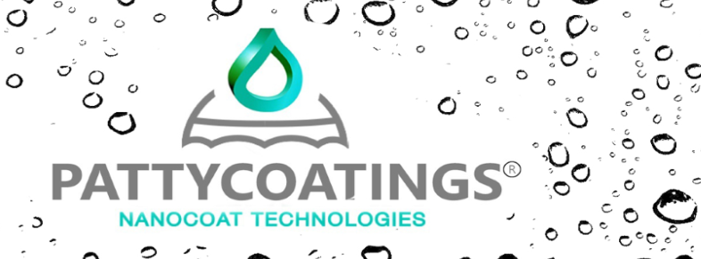
Product informatie
Super Cleaner
Omschrijving: De Super Cleaner is een zeer krachtige water oplosbaar veilig reinigingsmiddel, biologisch afbreekbaar en alkalisch ingesteld. Doeltreffende diepte reiniger voor diverse oppervlakken.
Gebruiksdoel: PattyCoat Super Cleaner wordt veelal ingezet voor de behandeling van gecoate en/of niet gecoate oppervlakken. Super Cleaner kan met warm of koud water worden verdund. Het beste resultaat met een sprayflacon aanbrengen en direct daarna met een vochtige doek afvegen. Bij reinging van machines e.d. naspoelen met water. Super Cleaner kan onverdund worden ingezet in geval van zware roetvervuiling, als bolgen cleaner bij schepen, ect.

Slide 2
Product informatie
Super Cleaner
Toepassingen: RVS Plexiglas Polyester Harde kunststoffen Metalen Beton Hout
Voornaamste kernmerken: Doeltreffend tegen zeer serke vervuiling Laat geen strepen achter Milieuvriendelijk en biologisch afbreekbaar ABM- categorie: waterbezwaarlijkheid 10 Saneringsinspanning: 8

Slide 3
Product informatie
Super Cleaner
Verwerkingsadvies: Voor het optimale resultaat dient u de volgende stappen te volgen: Goed schudden voor gebruik Voorafgaand moet het oppervlak ontdaan worden van los vuil en zand. Aanbrengen door middel van sproeien reinigen met een vochtige doek Eventueel naspoelen met water De hoeveelheid van de te gebruiken spray, hangt af van de grootte van het oppervlak en de mate van vervuiling. NIET te gebruiken op glas of spiegels in verband met mogelijk etsende werking.

Slide 4
Product informatie
Super Cleaner
Instructies bij gebruik: Toepassen bij een temperatuur hoger dan 12 graden, de luchtvochtigheid moet lager zijn dan 80 procent. Niet voor gebruik in de volle zon Donkere kleuren zoals blauw, bruin, rood enzovoorts mogen geen hogere oppervlak temperatuur hebben dan 45 graden.
Food Approval: PattyCoating Super Cleaner is bij besluit van februari 2016 door TNO goedgekeurd voor gebruik in omgevingen waar met voedsel wordt gewerkt en met name reiniging van machines en apparaten die bij de voedselvoorbereiding worden gebruikt.
Verpakking: Flessen van 1 Liter, jerrycans van 5 en 10 Liter PH waarde: 11 (20C°) Kleur: Rood

Slide 5
Product informatie
Super Cleaner
Verbruik: Normale vervuiling, 1 liter op 10 liter water Zware vervuiling, 1 liter op 5 liter water Extreem zware vervuiling, 1 op 1 liter water
Maatregelen ter beheersing van blootstelling: Zorg voor een geschikte ventilatie in de verwerkingsruimte Persoonlijke beschermingsuitrusting: Handschoenen. Veiligheidsbril. Beschermende kleding.

Slide 6
Product informatie
Super Cleaner
Bescherming handen: Aanbeveling: beschermingsindex 6, overeenkomstig>480 minuten permeatie volgens EN 374): bv nitrilrubber (>=0,4mm) butylrubber (>0,7mm) en anderen.
Oogbescherming: Veiligheidsbril met zijbescherming conform EN166 dragen. Bescherming van de huid en lichaam: Draag geschikte beschermende kleding. Bescherming luchtwegen: Normaal gesproken is geen persoonlijke ademhalingsbescherming vereist. In geval van het risico op overmatige vorming van stof een geschikt masker dragen. Geur: Karakteristiek Vlampunt: Niet van toepassing Oplosbaar in water: Volledig

Slide 7
Product informatie
Super Cleaner
Overige informatie: Niet eten en drinken of roken tijdens het gebruik. Voor extra informatie raadpleeg het MSDS blad.

